Slide 1






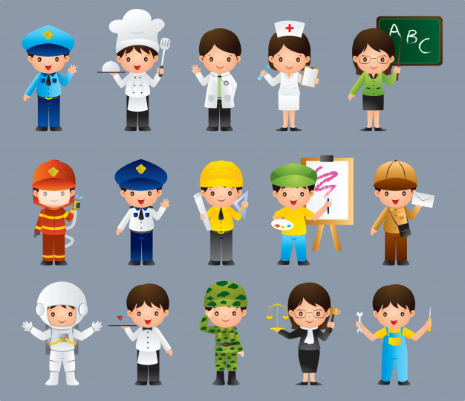
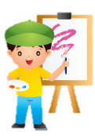
Hoạt động trải nghiệm

Slide 2





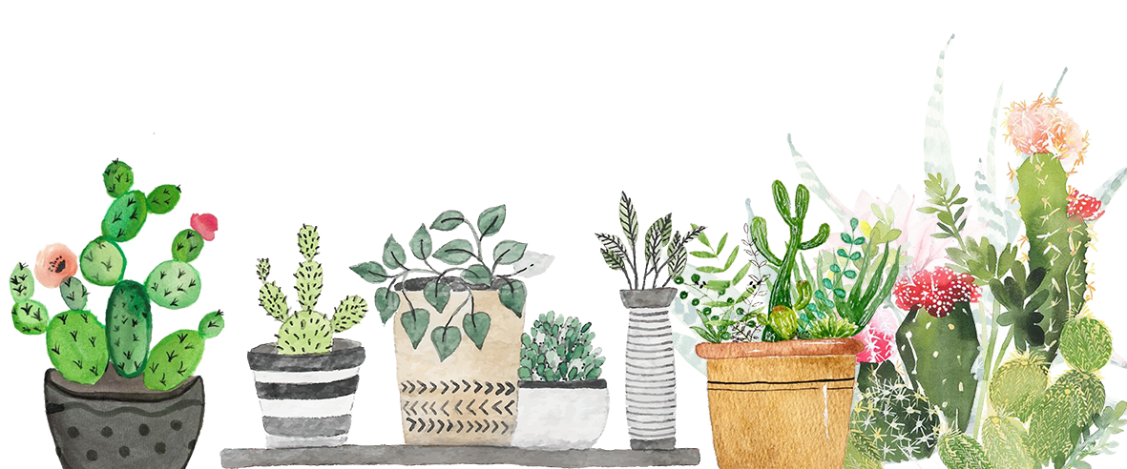

Slide 3

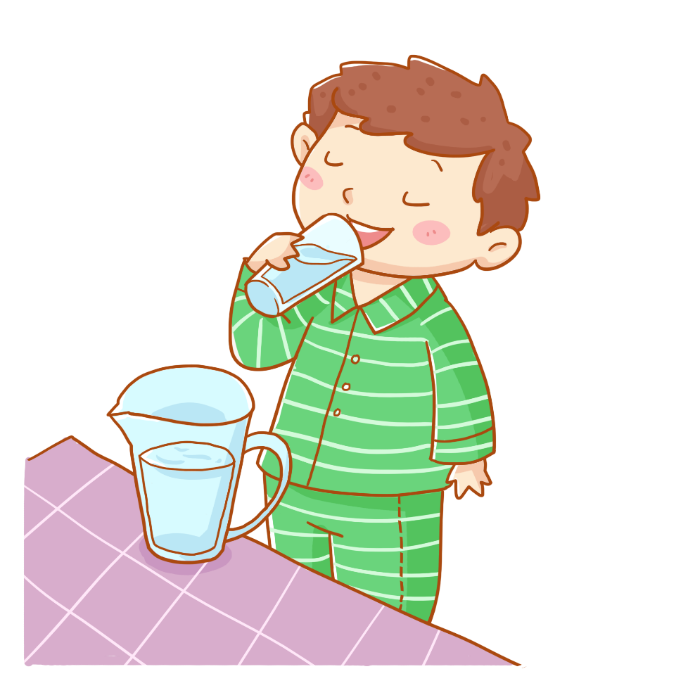

Trò chơi: Đoán xem tôi thích làm gì ?
Tớ thích uống nước ngọt

Slide 4

Mỗi người đều thích làm một việc hoặc một số việc nào đó. Điều ấy tạo nên sở thích-sự khác biệt của mỗi con người.

Slide 5


Slide 6
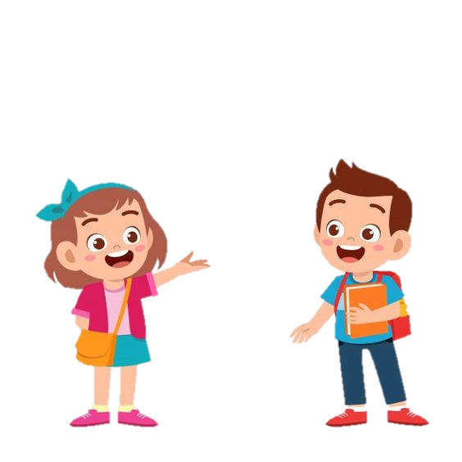
Chia sẻ sở thích của em

Slide 7

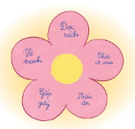
Trình bày các sở thích của em trên một hình vẽ em yêu thích

Slide 8

Trò chơi: Em tập làm phóng viên

Slide 9






Thật tuyệt vì sở thích của mỗi người cũng là nét riêng để người khác nhớ về mình.

Slide 10

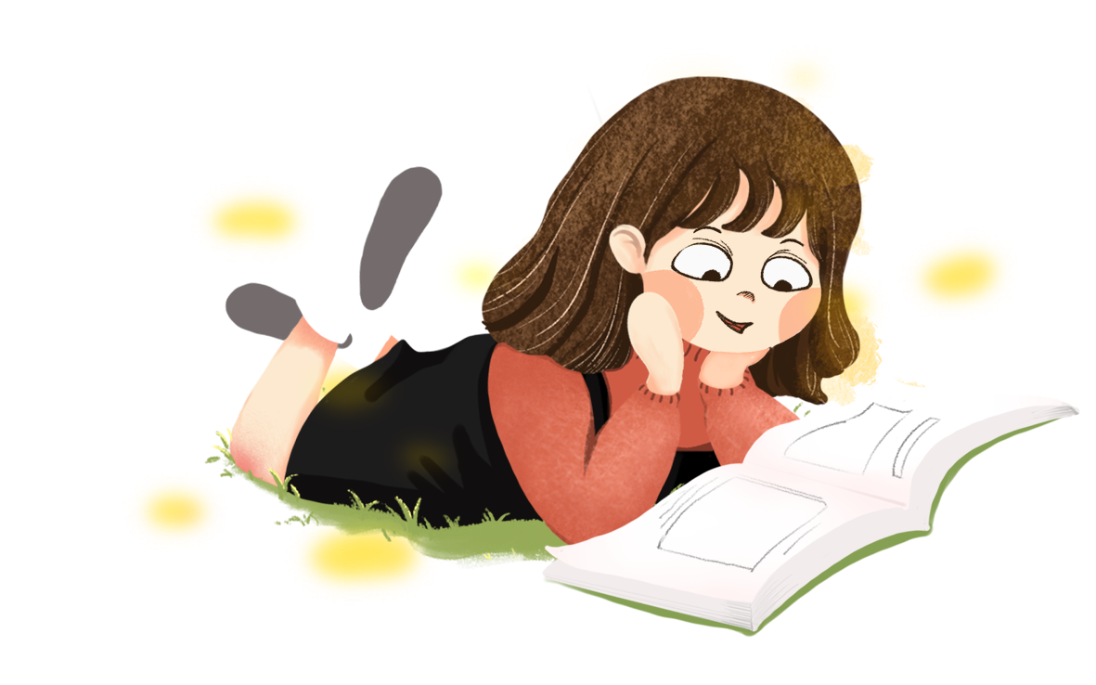
Vận dụng
Luyện tập một tiết mục hoặc làm một sản phẩm thể hiện một trong những sở thích của em để chia sẻ vào tiết học sau nhé!

Slide 11


Slide 12

Tạm biệt và hẹn gặp lại.

